Slide 1
Разработка игрового приложения Домино
Студент группы 27ВП-1
Юрков В. А.

Slide 2
Аннотация
В данном курсовом проекте рассматривается разработка алгоритма, а также пользовательского интерфейса, реализующие одноименную настольную игру «Домино».
В результате построения алгоритма показан игровой механизм «игрок против игрока», а также объединение технологий для его построения.
Программная реализация алгоритма и пользовательского интерфейса осуществлена на языке программирования высокого уровня C#, с использованием технологий Windows Communication Foundation, Windows Presentation Foundation, ADO.NET, а также использование интегрированной среды разработки Visual Studio.
Notes:
Какую пользу получит аудитория от презентации: взрослых учащихся больше интересует предмет, если они знают, почему и насколько он важен для них.
Уровень знаний докладчика по теме: кратко укажите свои профессиональные успехи в этой области или объясните, почему участникам интересно будет вас послушать.

Slide 3
Введение
Домино́ — настольная логическая игра, в процессе которой выстраивается цепь костяшек («костей», «камней»), соприкасающихся половинками с одинаковым количеством точек, обозначающим число очков.
Стандартный набор традиционного (классического) западного домино включает в себя 28 костяшек. Костяшка домино представляет собой прямоугольную плитку, длина вдвое больше ширины. Её лицевая сторона разделена линией на две квадратные части. Каждая часть содержит от нуля до шести точек.
Notes:
Описывать занятия нужно вкратце.

Slide 4
Выбор технологии реализации проекта
Реализация игрового проекта «Домино» базируется на современных технологических решениях, выбор которых осуществляется на основе требований со стороны предполагаемых пользователей.
Данные технологии тесно взаимосвязаны между собой, что даёт преимущество в выборе и их взаимодействии.
Notes:
Примеры целей
В конце этого занятия вы сможете:
сохранять файлы на веб-сервере группы;
перемещать файлы в разные расположения на веб-сервере группы;
предоставлять общий доступ к файлам на веб-сервере группы.

Slide 5
При внедрении и использовании были детально изучены такие технологии как:
язык программирования C#;
Windows Communication Foundation;
Windows Presentation Foundation;
ADO NET;
платформа .NET.

Slide 6
Разработка алгоритмов функционирования системы

Slide 7
В рассматриваемой предметной области создана одна сущность Accounts, куда вносятся все данные об пользователе.

Slide 8
Диаграмма классов приложения Клиент

Slide 9
Диаграмма классов приложения Сервер

Slide 10
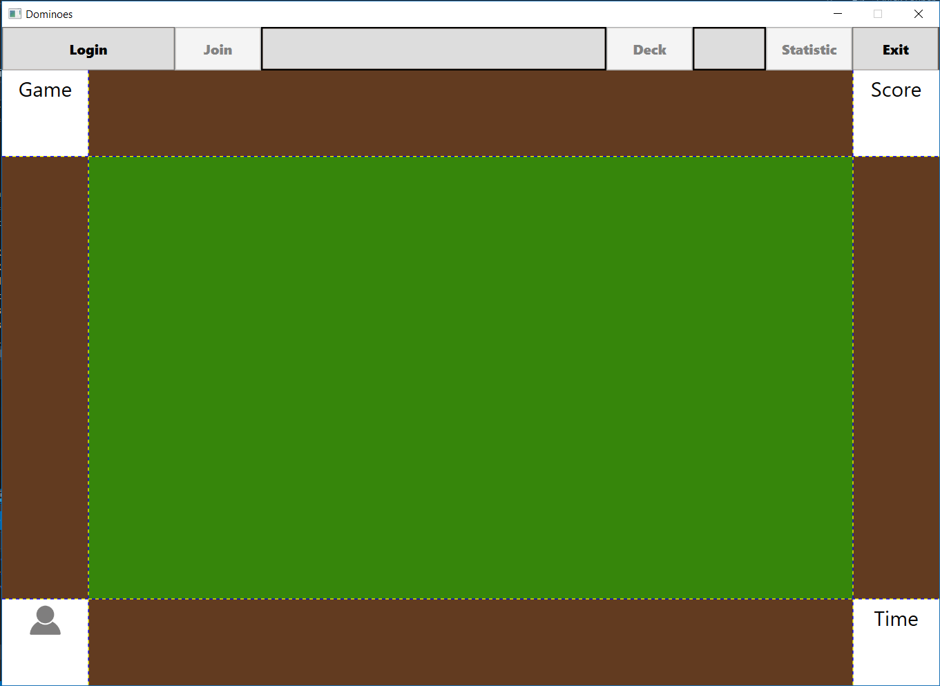
Основное окно приложения Клиент

Slide 11
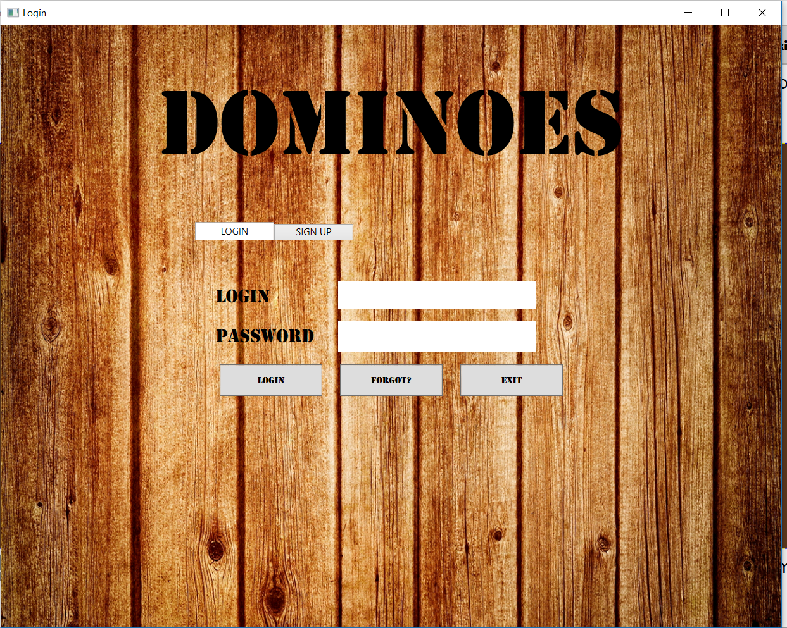
Окно для инициализации пользователя приложения Клиент

Slide 12
Выводы
В представленном курсовом проекте были рассмотрены основные понятия языка программирования C#, и прочих технологий, которые касаются графических интерфейсов, и проектирования серверных приложений.
Нами была реализована программа, которая реализует настольную игру «Домино».
Данная программа на текущий момент осуществляет игру, которой управляет несколько пользователей. В дальнейшем можно развить это игровое приложение и обеспечить возможность игры с компьютером, выбором количества соперником.

